Slide 1

Begeleidingsplannen
Les 5
Gordon
2e jaars 2018-2019

Slide 2
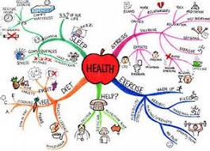
Gezondheidspatronen volgens Gordon
Gordon-methode is basis voor het stellen van doelen en opstellen van verpleegplan
Belangrijkste aspecten:
Elf gezondheidspatronen
Uitgangspunten gezondheidspatronen
Werkwijze methode

Slide 3

Elf gezondheidspatronen
Patroon van gezondheidsbeleving en –instandhouding
Voedings- en stofwisselingspatroon
Uitscheidingspatroon
Activiteitenpatroon
Slaap- en rustpatroon
Cognitiepatroon
Zelfbelevingspatroon
Rollen- en relatiepatroon
Seksualiteit- en voortplantingspatroon
Stressverwerkingspatroon
Waarden- en overtuigingspatroon

Slide 4

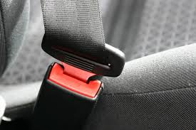
Uitgangspunten gezondheidspatronen
Functionele gezondheidspatronen:
Gezondheidspatronen die voldoen aan aanvaarde normen (gezond/goed in je vel)
Worden bepaald door lichamelijke, geestelijke, sociale, culturele en ontwikkelingsbepaalde factoren.
Disfunctionele gezondheidspatronen
Als gezondheidspatronen niet goed functioneren kan dat leiden tot ziekte
Ben je eenmaal ziek dan kunnen één of meerdere gezondheidspatronen disfunctioneren

Slide 5
Werkwijze methode
Minder moeilijk dan het lijkt
Gezondheid wordt op 11 verschillende gezondheidspatronen ingeschat
Je registreert:
de objectieve (meetbare) gegevens
de subjectieve beleving van de cliënt
Verzamel info over een gezondheidspatroon (vraag cliënt en zijn naasten)
Vergelijk uitkomsten met algemene normen, constateer de afwijkingen
Je kies alleen die gezondheidspatronen die bij de gezondheidsklachten relevant lijken

Slide 6
Voorgedrukte formulieren
Deze zijn vaak gedigitaliseerd
Naast Gordon kun je ook andere classificatiemethoden tegenkomen:
Nanda (North American Nursing Diagnosis Association)
ICF (International Classification of Functioning, Disability and Health)
Omaha system

Slide 7
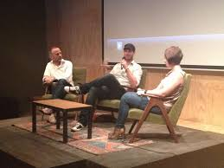
Nabespreken opdrachten vorige keer
We bespreken eerst de opdrachten van de vorige les na.
Het ging om opdracht: 9 en 10 van thema 2 (boek Meth. en beg)

Slide 8


Angerenstein
Ga naar welzijn.angerenstein.nl
Ga naar Maatschappelijke Zorg
Ga dan naar Maatschappelijke zorg 1
Naar VW thema 3
Maak opdracht 3
Sla je opdrachten goed op in je pc, is aan het eind van LP 5 je bewijs van inzet en voorwaarde om de toets te kunnen halen.

